Slide 1
量子作業 練習4.3
第8組
通訊四 蕭孟汝
通訊三 許榮顯
通訊二 龍芃如

Slide 2
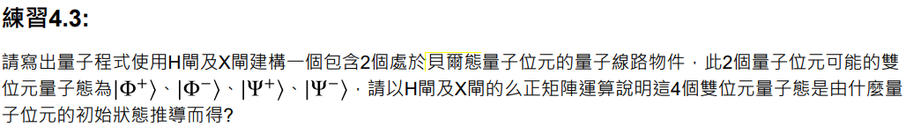
題目
應把X閘更正為CNOT閘

Slide 3


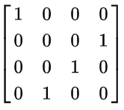
矩陣
H閘
X閘
CNOT閘

Slide 4
為何無法只使用H閘和X閘
結果要四種貝爾態都有可能發生，除了需要一個控制位元以外，一定要有一個「控制」相關的閘。

Slide 5
q1為目標位元、q0為控制位元
狀況1. q1 = |0> q0 = |0>
狀況2. q1 = |0> q0 = |1>
狀況3. q1 = |1> q0 = |0>
狀況4. q1 = |1> q0 = |1>

Slide 6
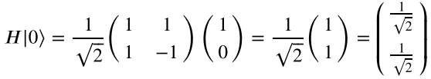
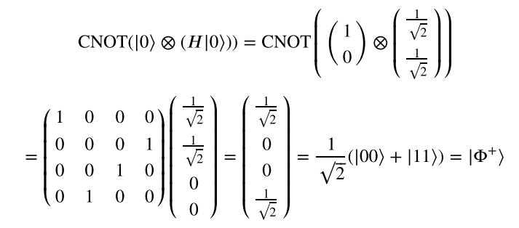
狀況1. q1 = |0> q0 = |0>
取得控制位元的疊加態
套用CNOT閘於目標位元與控制位元的疊加態上

Slide 7

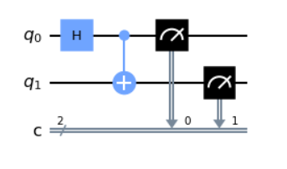
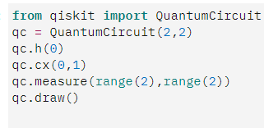
狀況1. q1 = |0> q0 = |0>

Slide 8
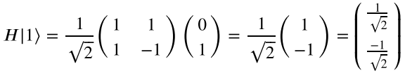
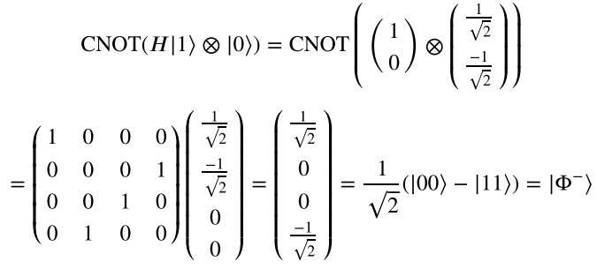
狀況2. q1 = |0> q0 = |1>
取得控制位元的疊加態
套用CNOT閘於目標位元與控制位元的疊加態上

Slide 9

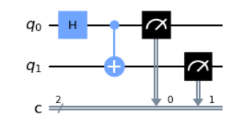
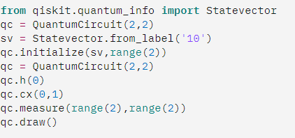
狀況2. q1 = |0> q0 = |1>

Slide 10
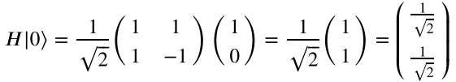
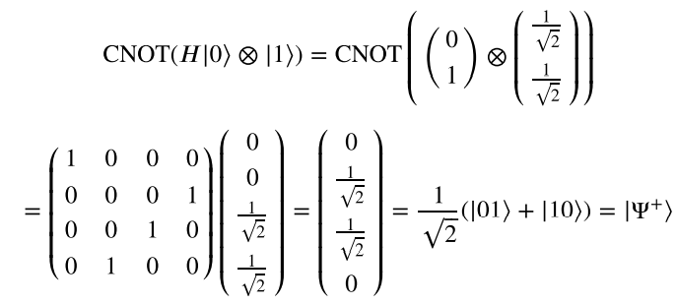
狀況3. q1 = |1> q0 = |0>
取得控制位元的疊加態
套用CNOT閘於目標位元與控制位元的疊加態上

Slide 11

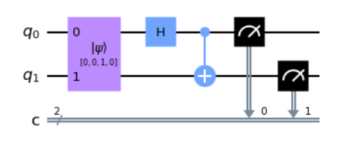
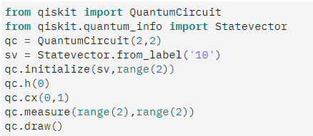
狀況3. q1 = |1> q0 = |0>

Slide 12
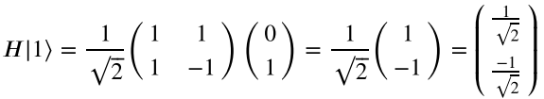
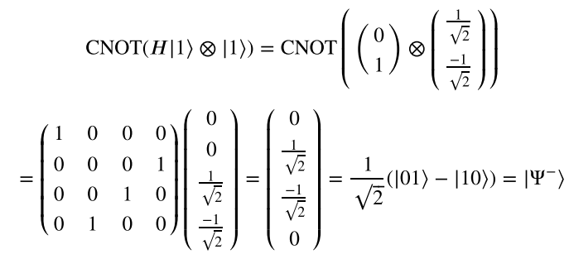
狀況4. q1 = |1> q0 = |1>
取得控制位元的疊加態
套用CNOT閘於目標位元與控制位元的疊加態上

Slide 13

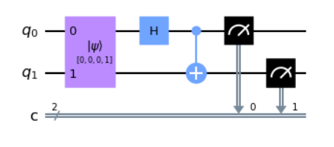
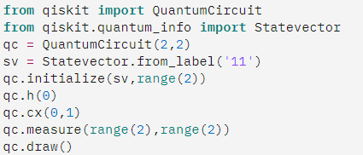
狀況4. q1 = |1> q0 = |1>

Slide 14
其他補充
不一定要使用CNOT閘，也可以使用CZ閘。
不過一定要有controller才能使用控制位元！

